Slide 1
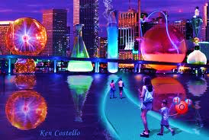
«ДЗВІН» - ДЕНЬ ЗНАНЬ ВИНАХІДЛОВОСТІ ІНТЕЛЕКТУ НАУКИ З ХІМІІ ТА МЕТАРІАЛОЗНАВСТВА
ПІДГОТУВАЛА ВИКЛАДАЧ
І КАТЕГОРІЇ
ПОНІКАРОВА О.О.

Slide 2
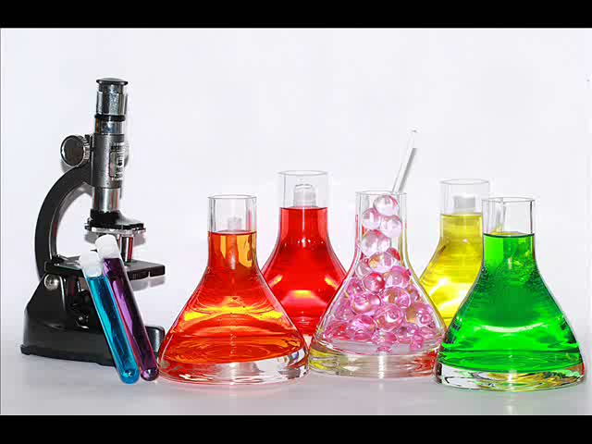

Slide 3
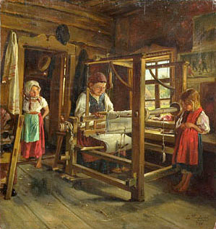
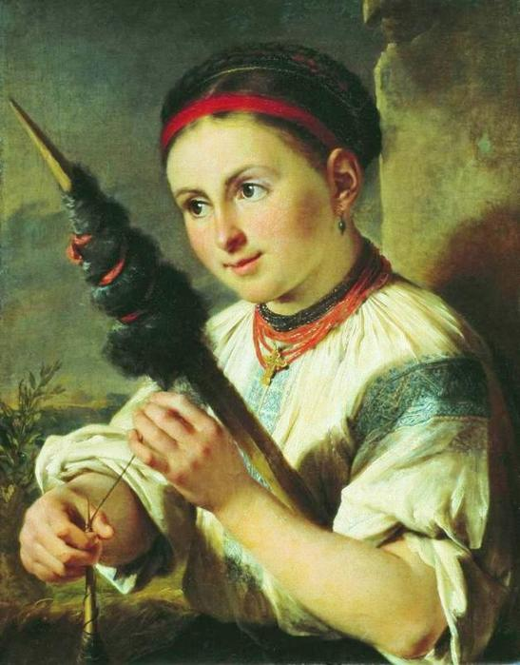
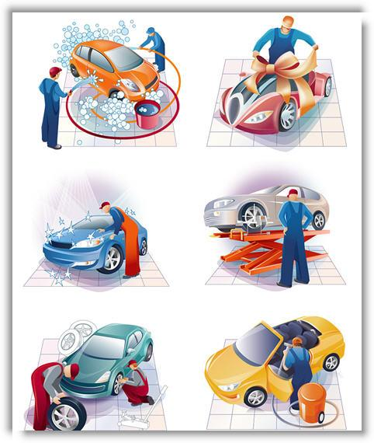
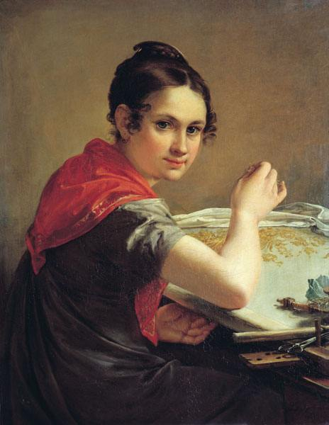
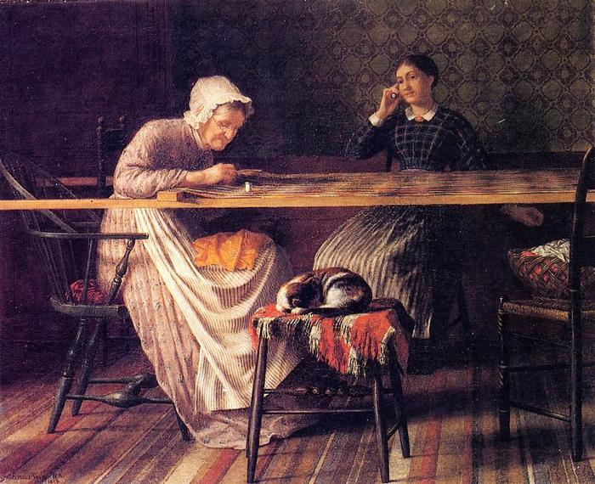
ПРИВЕТСТВИЕ.
Каждая команда представляет название и девиз. Оценивание: 5 баллов.

Slide 4
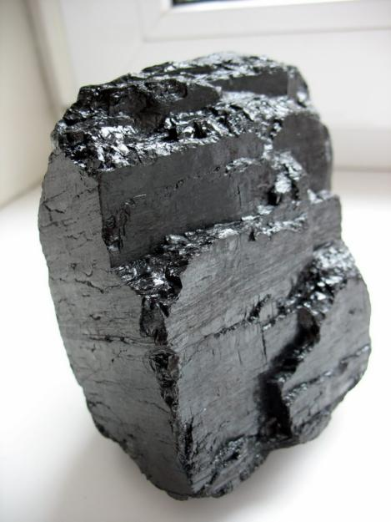
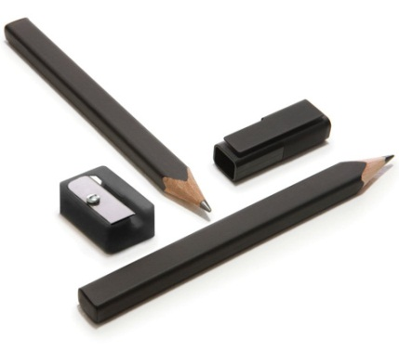
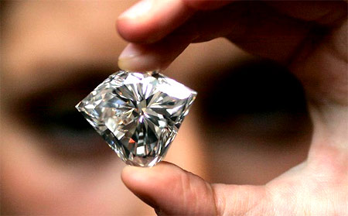
«ЗАГАДКИ».
Читаются вопросы каждой команде по очереди.
Удивить готов он нас –
Он и уголь, и алмаз,
Он в карандашах сидит,
Потому что – он графит.
Грамотный народ поймет
То, что это ….
(Углерод)

Slide 5
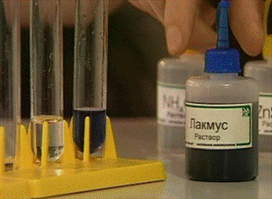
«ЗАГАДКИ».
Я растворчик изучал
Лакмус в нем синее стал.
Поглощал раствор тотчас
Кислый углекислый газ!
Про такой раствор я знаю,
Что среда в нем ….
(Щелочная)

Slide 6
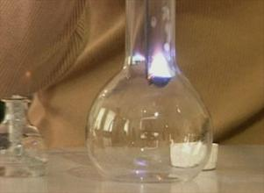
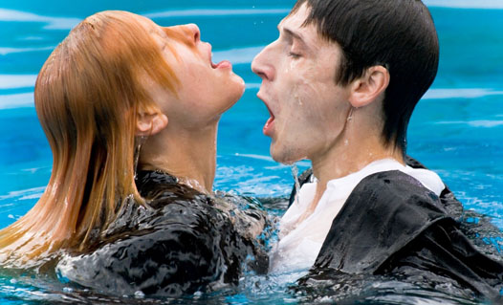
«ЗАГАДКИ».
В чем горят дрова и газ,
Фосфор, водород, алмаз?
Дышит чем любой из нас
Каждый миг и каждый час?
Без чего мертва природа?
Правильно, без ….
(Кислород)

Slide 7
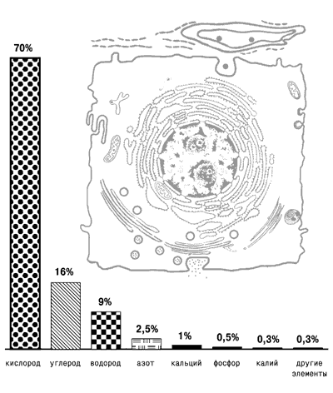
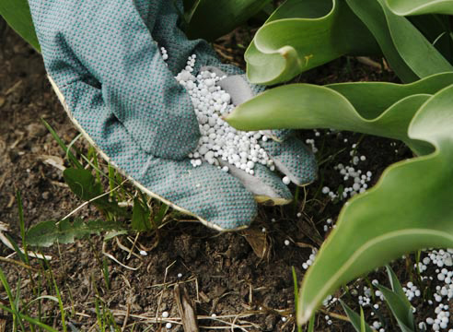
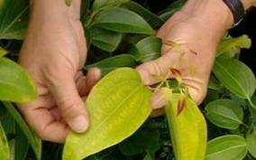
«ЗАГАДКИ».
В воздухе он главный газ,
Окружает всюду нас.
Угасает жизнь растений
Без него, без удобрений.
В наших клеточках живет
Важный элемент ….
(Азот)

Slide 8
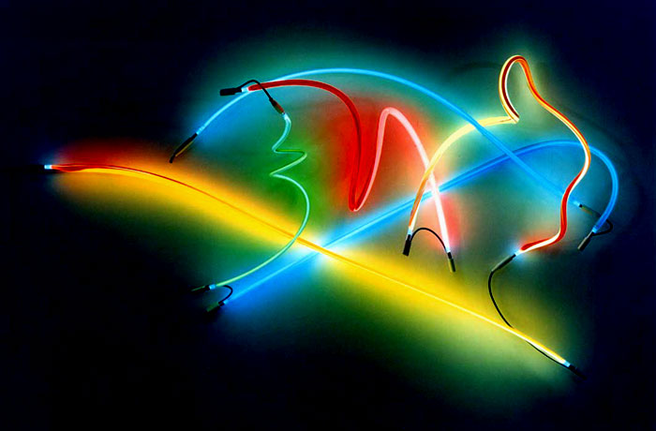
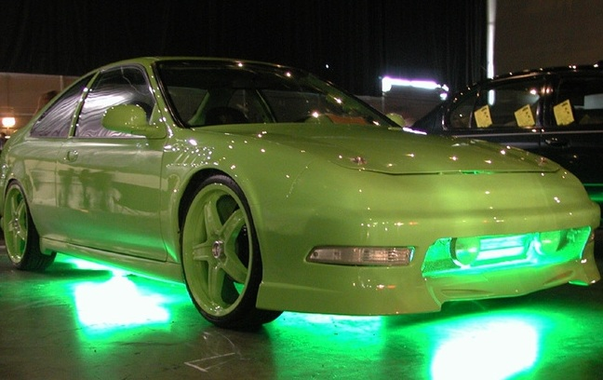
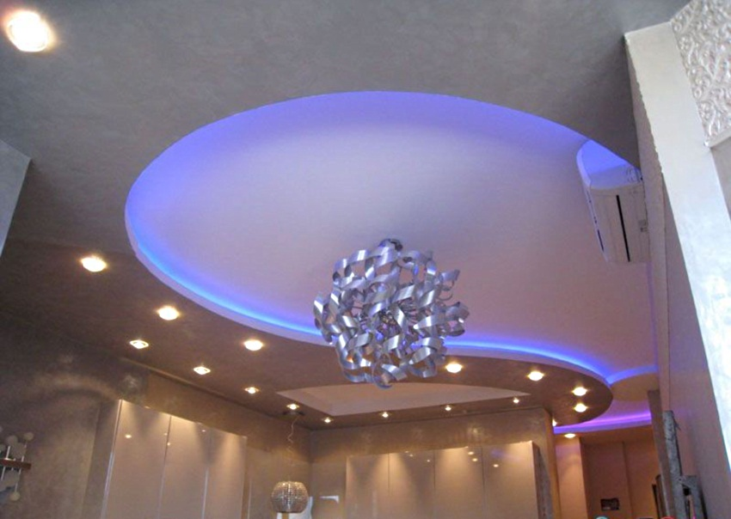
«ЗАГАДКИ».
Вы, ребята, мне поверьте –
Этот газ вполне инертен.
Он спокойный и ленивый,
В трубках светится красиво.
Для рекламы нужен он,
Незаметный газ ….
(Неон)

Slide 9
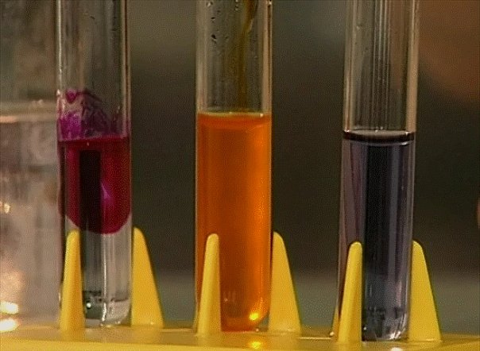
«ЗАГАДКИ».
Лакмус будет в них краснеть,
Растворяться – цинк и медь.
А мелок в них, посмотри,
Вмиг пускает пузыри!
И опасны для работы
Эти жгучие ….
(Кислоты)

Slide 10
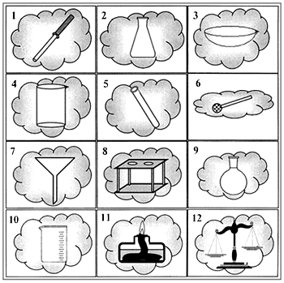
«ХОРОШО ЛИ ВЫ ЗНАЕТЕ ХИМИЧЕСКУЮ ПОСУДУ И ОБОРУДОВАНИЕ?»
Каждой команде выдается карточка с рисунками химической посуды и оборудования. Игрокам необходимо назвать рисунки.
1. Пипетка, 2. Колба плоскодонная,
3. Фарфоровая чашка, 4. Стакан,
5. Пробирка, 6. Шпатель, 7. Воронка,
8. Штатив для пробирок,
9. Колба круглодонная,
10. Мерный стакан, 11. Спиртовка,
12. Весы.

Slide 11
«ВОЛШЕБНЫЕ БУКВЫ».
Даны элементы. Какая из команд за 2 мин составит больше химических формул и даст названия полученным веществам, та и побеждает.
Сu, S, Р, О, Н, Аg, N, К

Slide 12
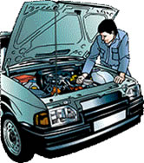
«РАЗБОР ПОЛЕТОВ».
Из предложенных списков команда выбирает понятия, которые принадлежат к механическим свойствам материалов, а другие – к технологическим свойствам материалов.
Слесари по ремонту автомобилей:
цвет, ударная вязкость, окалиностойкость, ковкость, износостойкость, кислостойкость, прочность, хладостойкость, обрабатываемость резанием, пластичность, жидкотекучесть.
Швеи:
цвет, сминаемость, хемостойкость, осыпаемость, колорит, растяжимость, скольжение, гигроскопичность, драпируемость, блеск, пылеемкость, усадка.

Slide 13
«РАЗБОР ПОЛЕТОВ».
МЕХАНИЧЕСКИЕ СВОЙСТВА:
ТЕХНОЛОГИЧЕСКИЕ СВОЙСТВА:
ударная вязкость,
прочность,
пластичность;
сминаемость,
скольжение,
драпируемость;
ковкость,
обрабатываемость
резанием,
жидкотекучесть.
осыпаемость,
растяжимость,
усадка

Slide 14
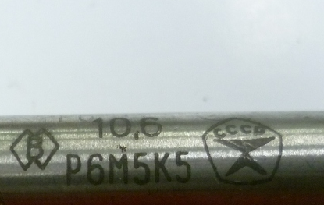
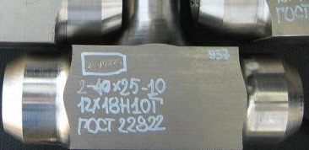
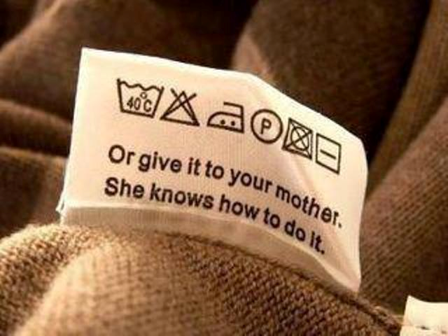
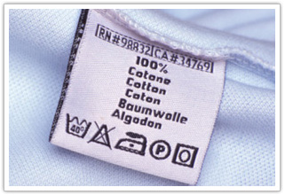
«КАК МЫ ПОНИМАЕМ…».
«КАК МЫ ПОНИМАЕМ…».
Расшифруйте знакомые знаки.
Слесари по ремонту автомобилей:
Швеи:

Slide 15
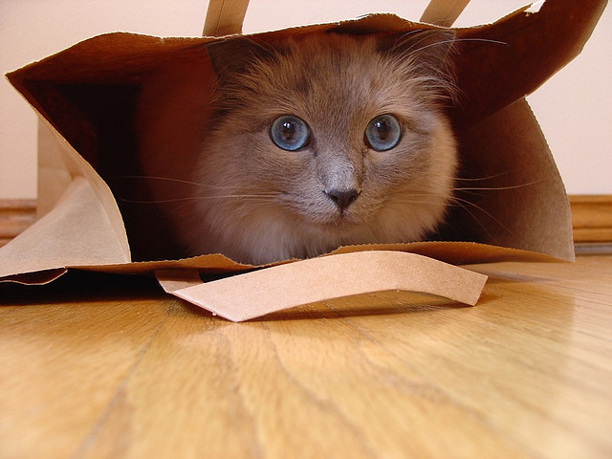
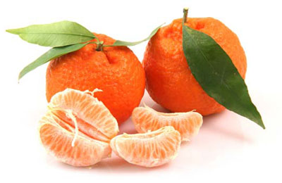
«КОТ В МЕШКЕ».
У нас «фамилия» одна:
Цитрусовых мы семья.
Я апельсина младший брат
Я витаминами богат.

Slide 16
ВСЕМ СПАСИБО;-)

